Slide 1
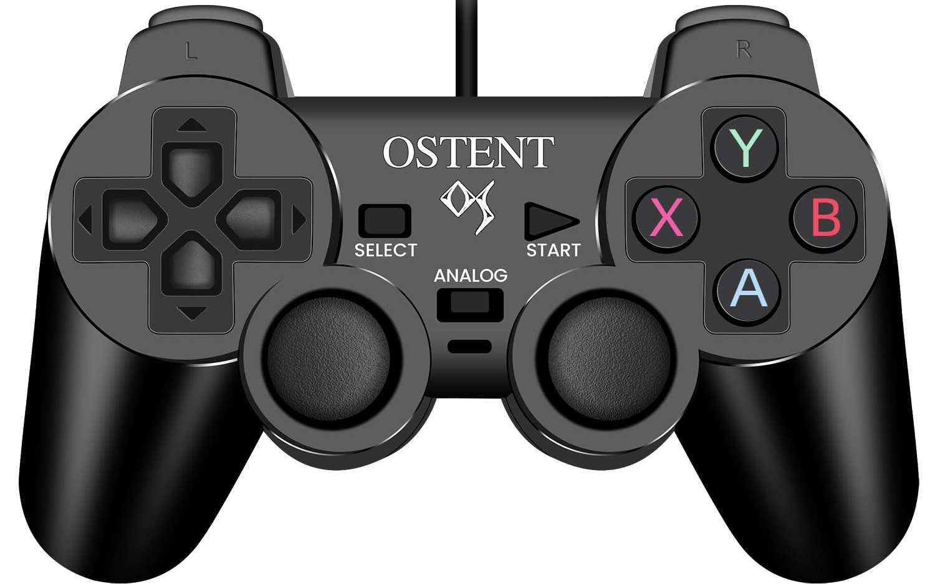
Tasti validi in tutte le modalità
L2/R2: diminuisci/aumenta
la velocità massima
Riattiva il joystick dalla modalità standby
Push-to-talk con AI: mentre il pulsante è premuto, il microfono del robot registra. Quando il pulsante viene rilasciato, la registrazione viene inviata ad un’IA che può vedere dalla telecamera del robot, parlare, e muovere il robot
Click lungo: cambia modalità
(elenco circolare)
Click corto: cambia sub modalità
(elenco circolare)

Slide 2
Modalità controllato da utente (ruote)
L1: switcha tra
wifi e hotspot
R1: attiva/disattiva ROS2
(connessione con VR)
Trasla verso
destra/sinistra
Luci interne
(cicla pattern)
Gpio LED
(cicla i colori)
Attiva/disattiva lidar e
collision avoidance
Clacson (beep)
Ruota verso
Destra/sinistra
Muovi avanti/indietro

Slide 3
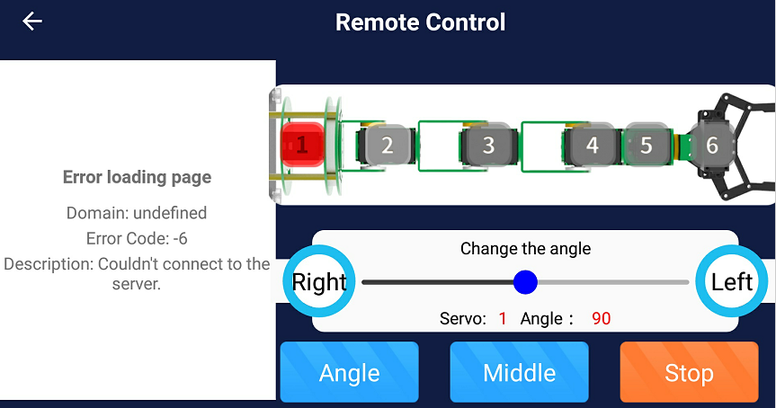
Modalità controllato da utente (Braccio FK)
Y/X/B/A: premendo per 2 secondi memorizza la posizione attuale. Premendo di nuovo porta il braccio alla posizione memorizzata
Motore 6: apri/
chiudi pinza
Motore 4:
piega braccio
Posizioni preregistrate (sovrascrivibili):
- A: verticale
- B: ripiegato
- X: in avanti
- Y: libero
Motore 3:
piega braccio
Motore 2:
piega braccio
Motore 5:
ruota pinza
Motore 1: ruota
base del braccio
Blocca/sblocca braccio

Slide 4
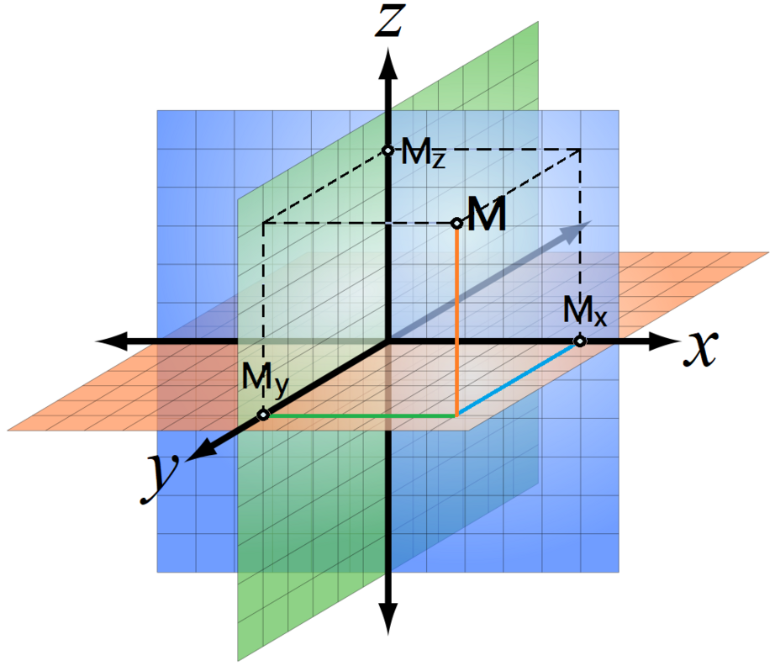
Modalità controllato da utente (Braccio IK)
Y/X/B: premendo per 2 secondi memorizza la posizione attuale. Premendo di nuovo porta il braccio alla posizione memorizzata
Motore 6: apri/
chiudi pinza
Posizioni preregistrate (sovrascrivibili):
- B: ripiegato
- X: in avanti
- Y: verticale
M: posizione della pinza nello spazio
Blocca/sblocca braccio
Motore 5:
ruota pinza
Motori 1-4: M_{x} (coordinata x di M)
Motori 1-4: M_{y} (coordinata y di M)
Motori 1-4: M_{z} (coordinata z di M)

Slide 5
Modalità autonoma - visione (agente cerca oggetto specificato)
Cambia bersaglio:
Persona
Arancia
Telecomando
Gatto
(elenco circolare)
Luci interne
(cicla pattern)
Cambia rete neurale:
YOLO 11 small
YOLO 11 small TPU
YOLO 11 med TPU
YOLO 11 big TPU
(elenco circolare)
Clacson (beep)

Slide 6
Modalità autonoma - suono (agente si muove verso i suoni)
Luci interne
(cicla pattern)
Clacson (beep)

